Slide 1


Slide 2

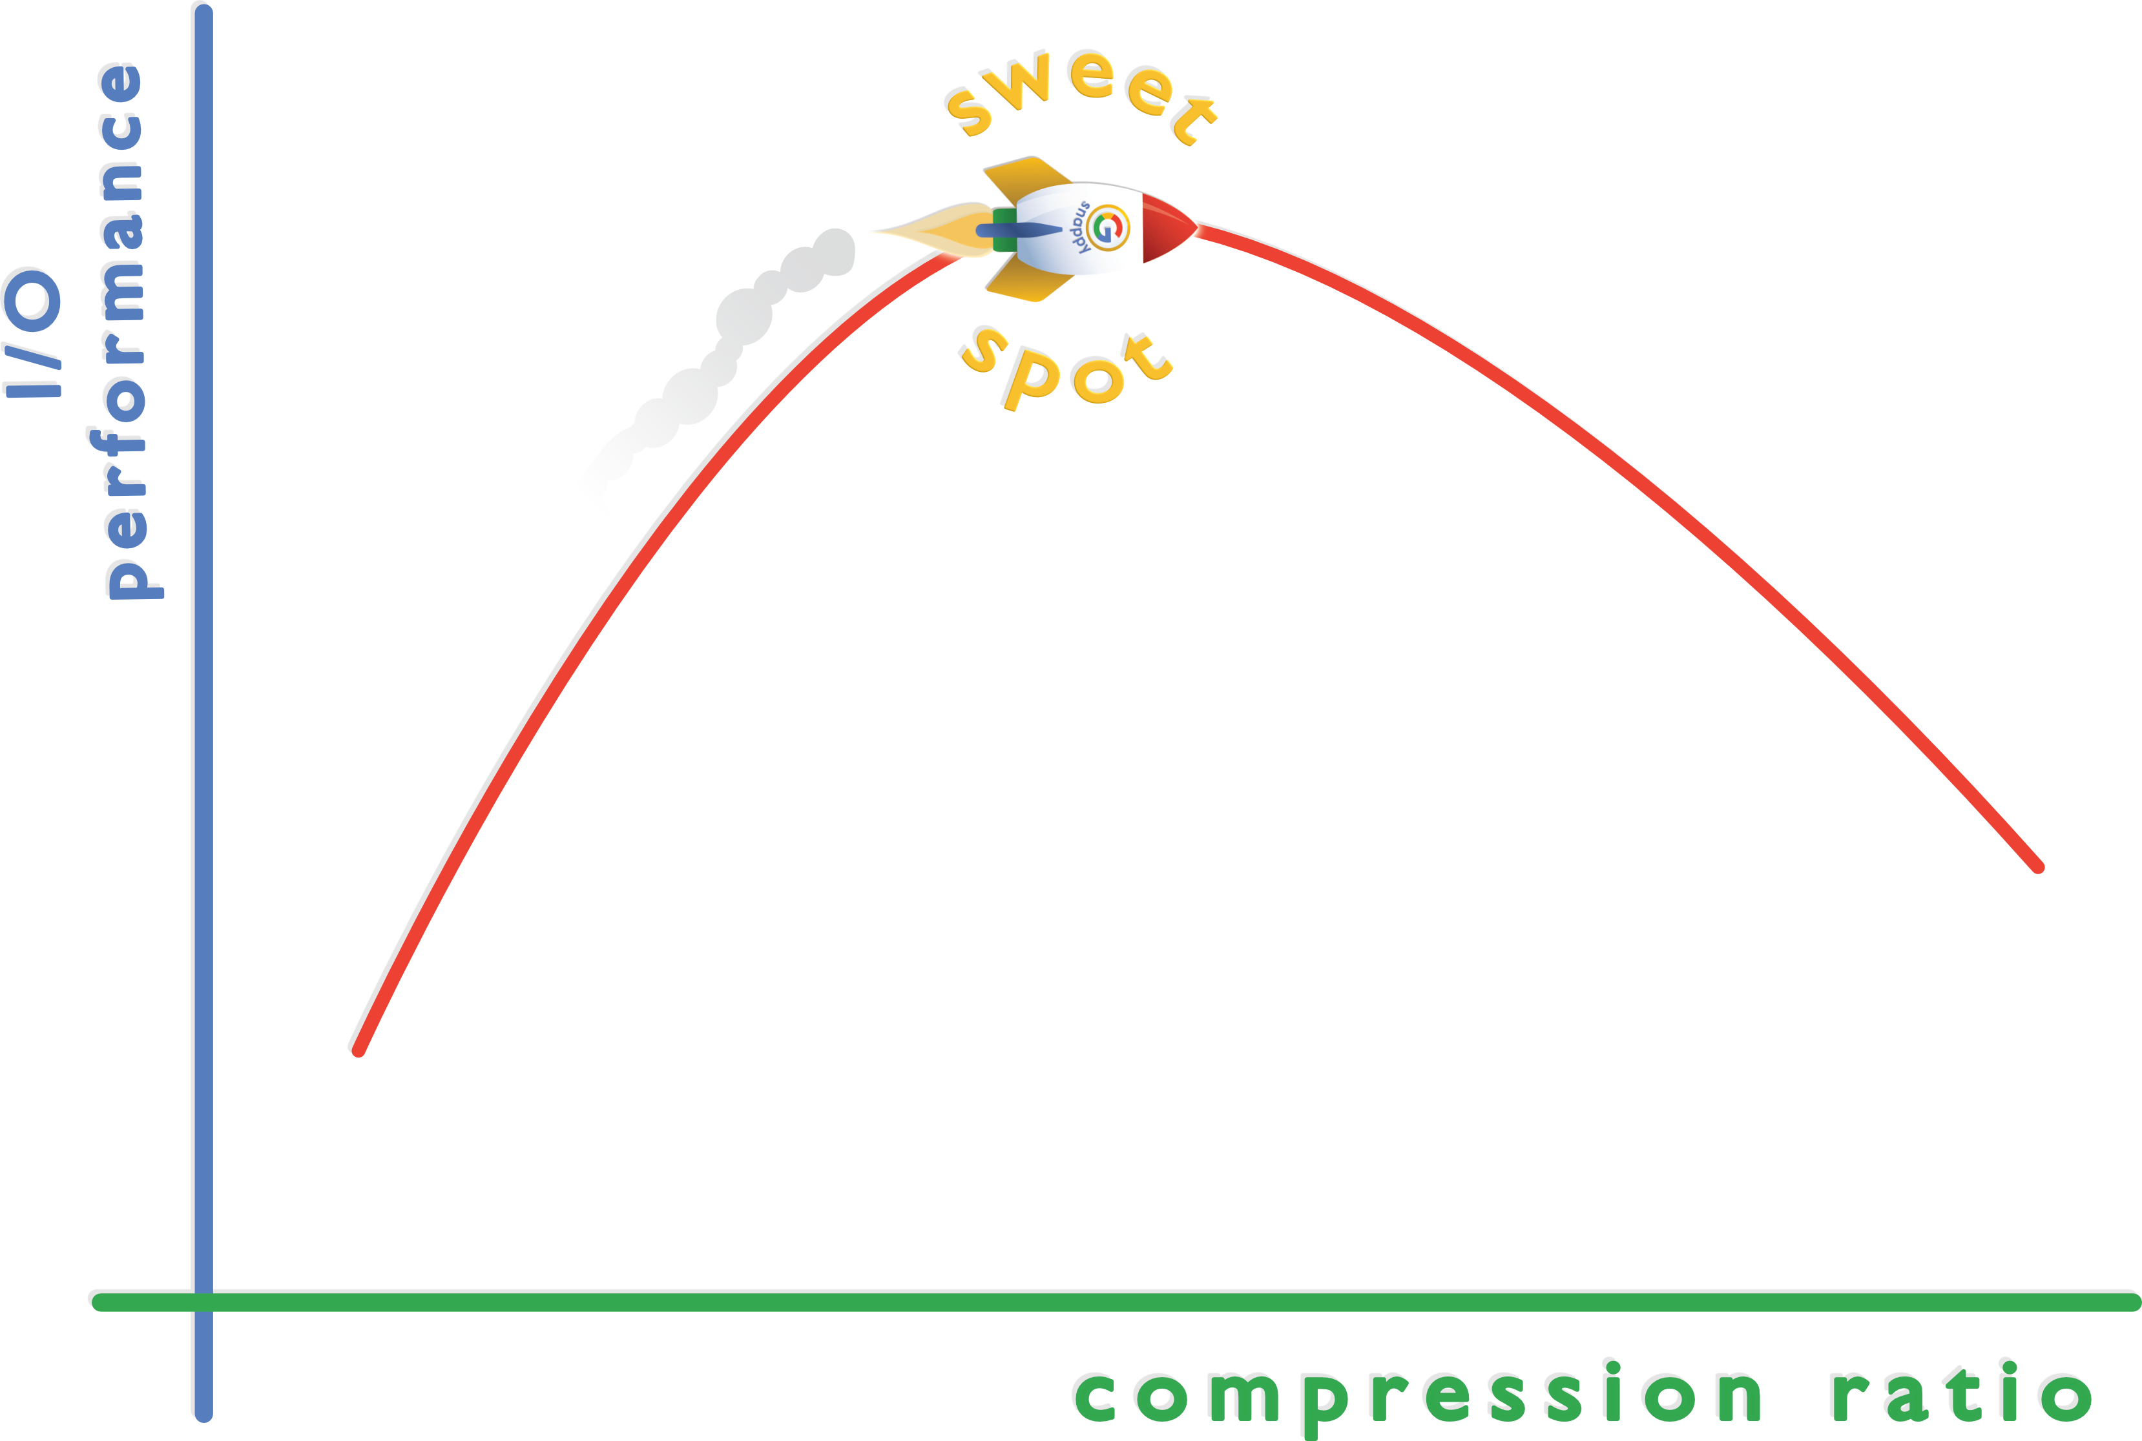
Origini
Problema di I/O
Ricerca ottimizzazione
Soluzione di Google

Slide 3
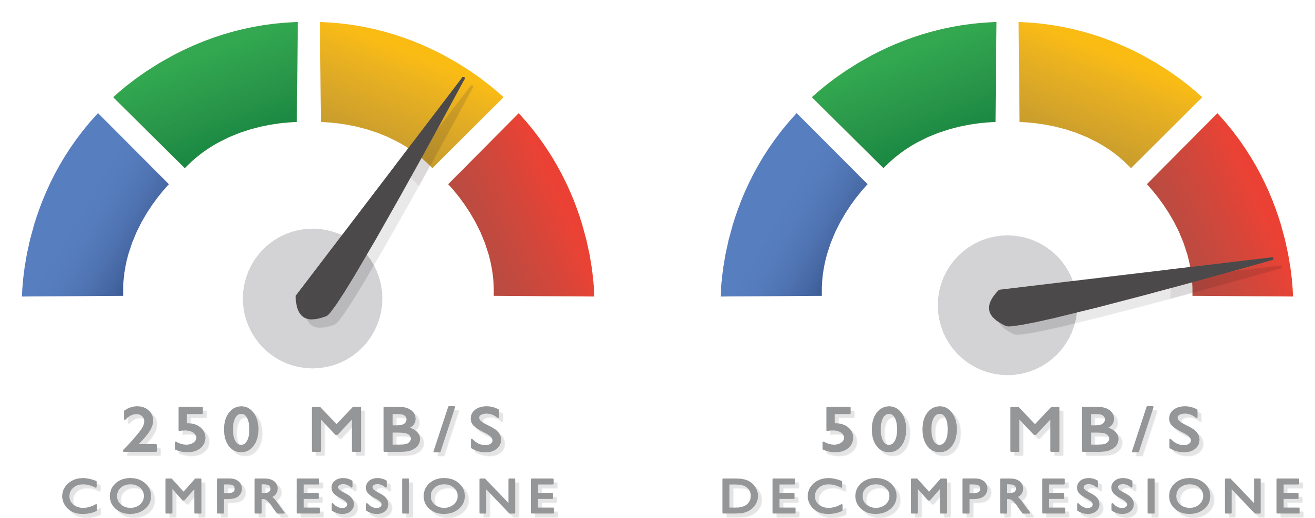
Snappy
2011 Open sources
Progettato per la velocità
250 MB/s in compressione
500 MB/s in decompressione
File più grandi del 20/100%

Slide 4

Ricerca
Poca documentazione
Algoritmo molto recente
Documentazione ufficiale
Altri lavori universitari

Slide 5
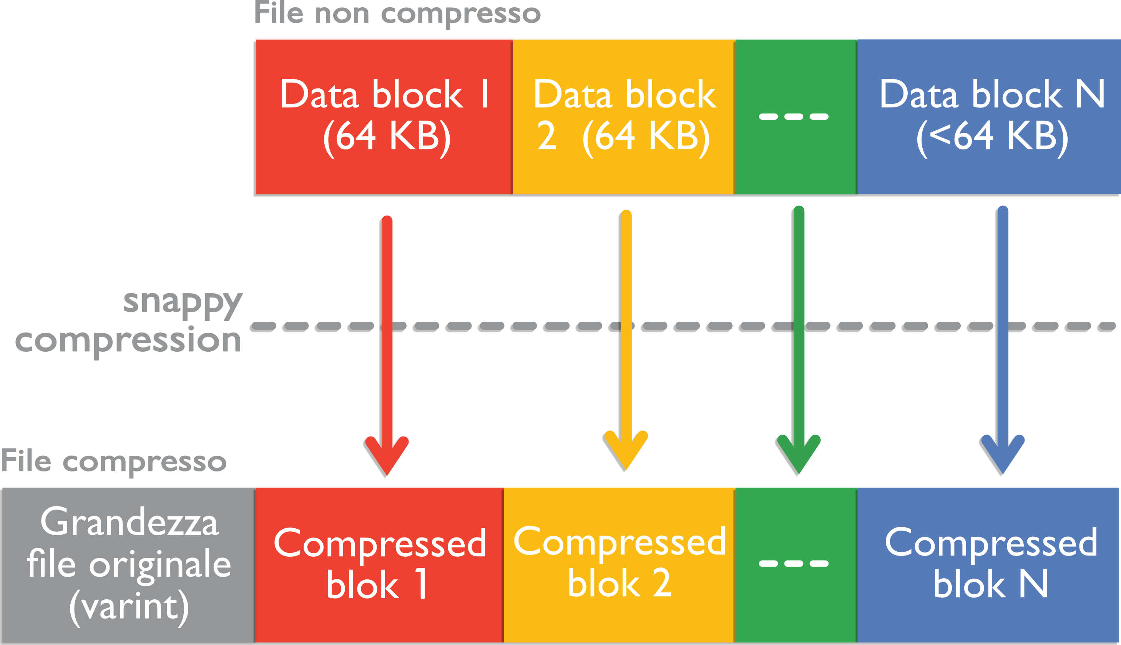
Compressione
Dimensione in varint
64kB data block
Data block indipendenti
Qiao Y., An FPGA-based Snappy Decompressor-Filter, MSC Thesis, Delft University of Technology, 2018, p. 8

Slide 6
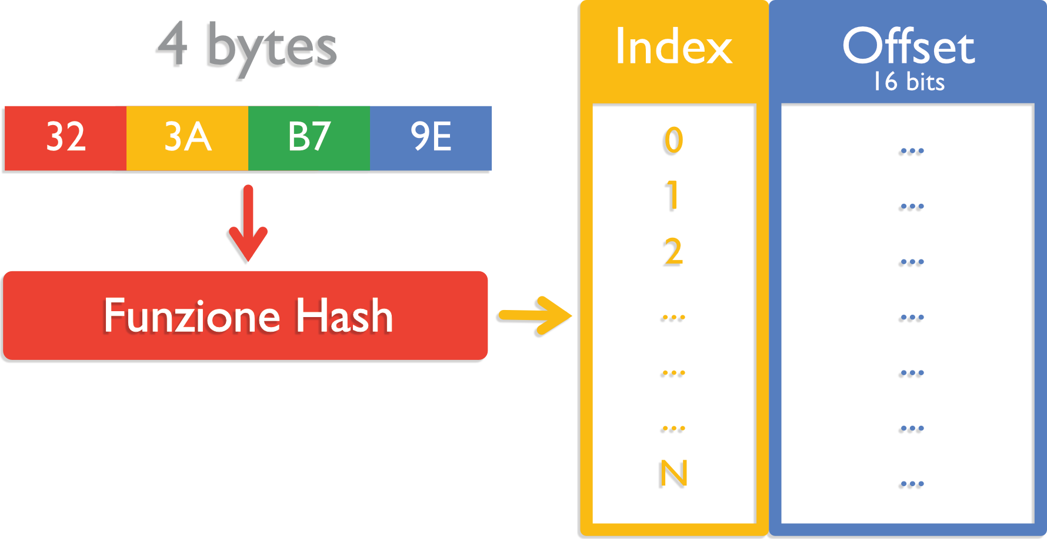
Matching
LZ77 alla base
4 bytes alla volta
Length Hash table variabile
Funzione hash genera l’index
Ricerca in tempo costante

Slide 7
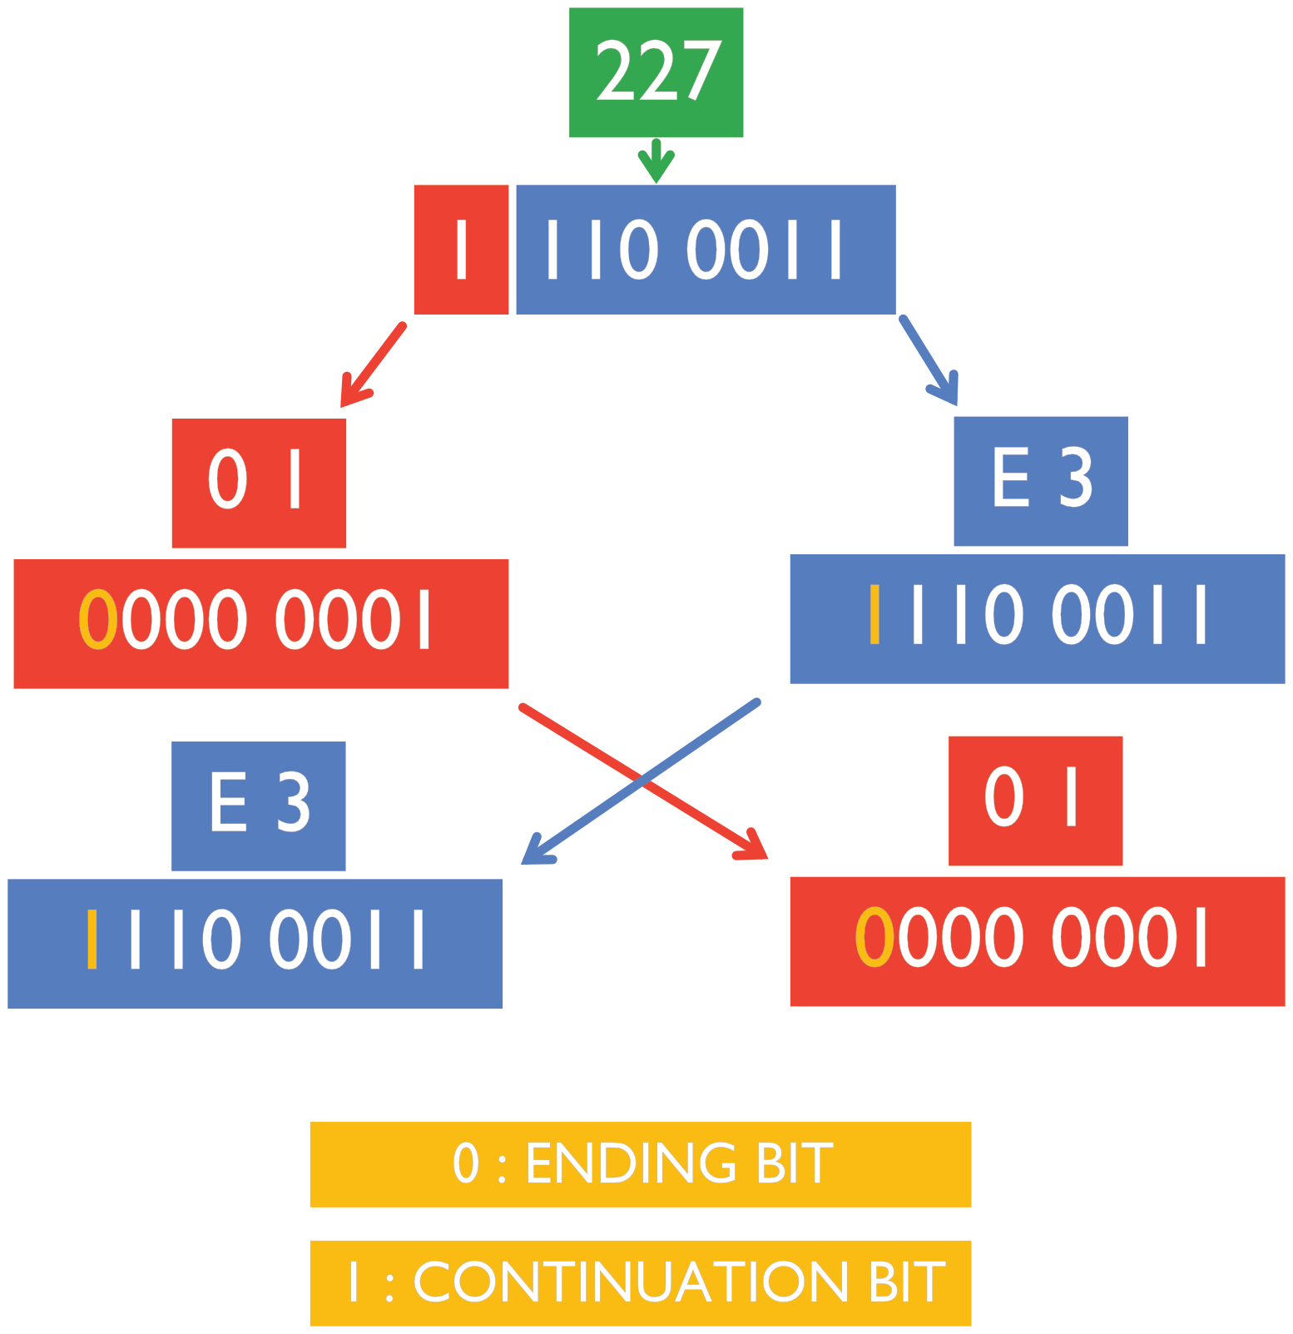
Varint
Ordine di grandezza variabile
MSB come segnale
Little-endian

Slide 8
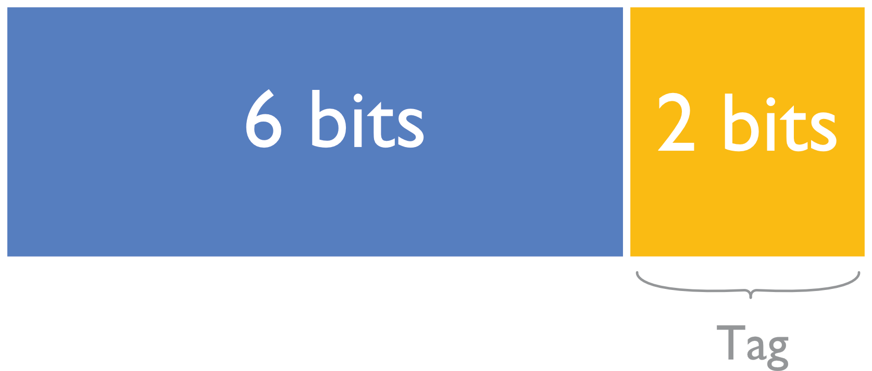
TagByte
Byte oriented
Tag nei due LSB
LZ77 (b, l)C
00 Literal
01, 10, 11 Copia

Slide 9
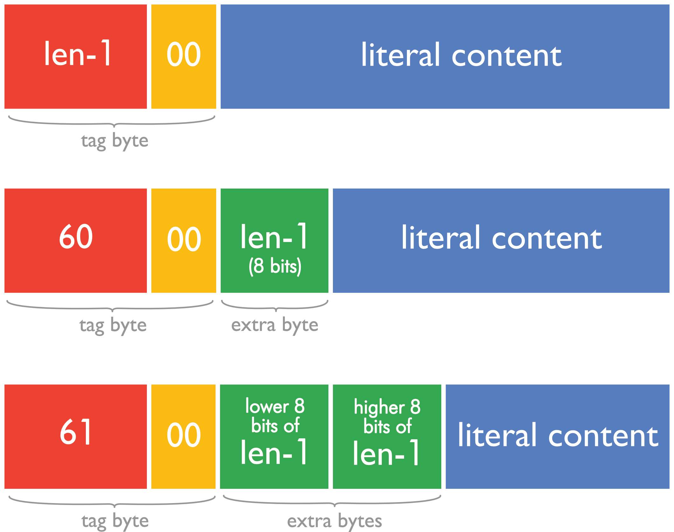
Literal
<60 → len-1
60 → prossimo Byte
61 → prossimi 2 Bytes
62 → prossimi 3 Bytes
63 → prossimi 4 Bytes

Slide 10
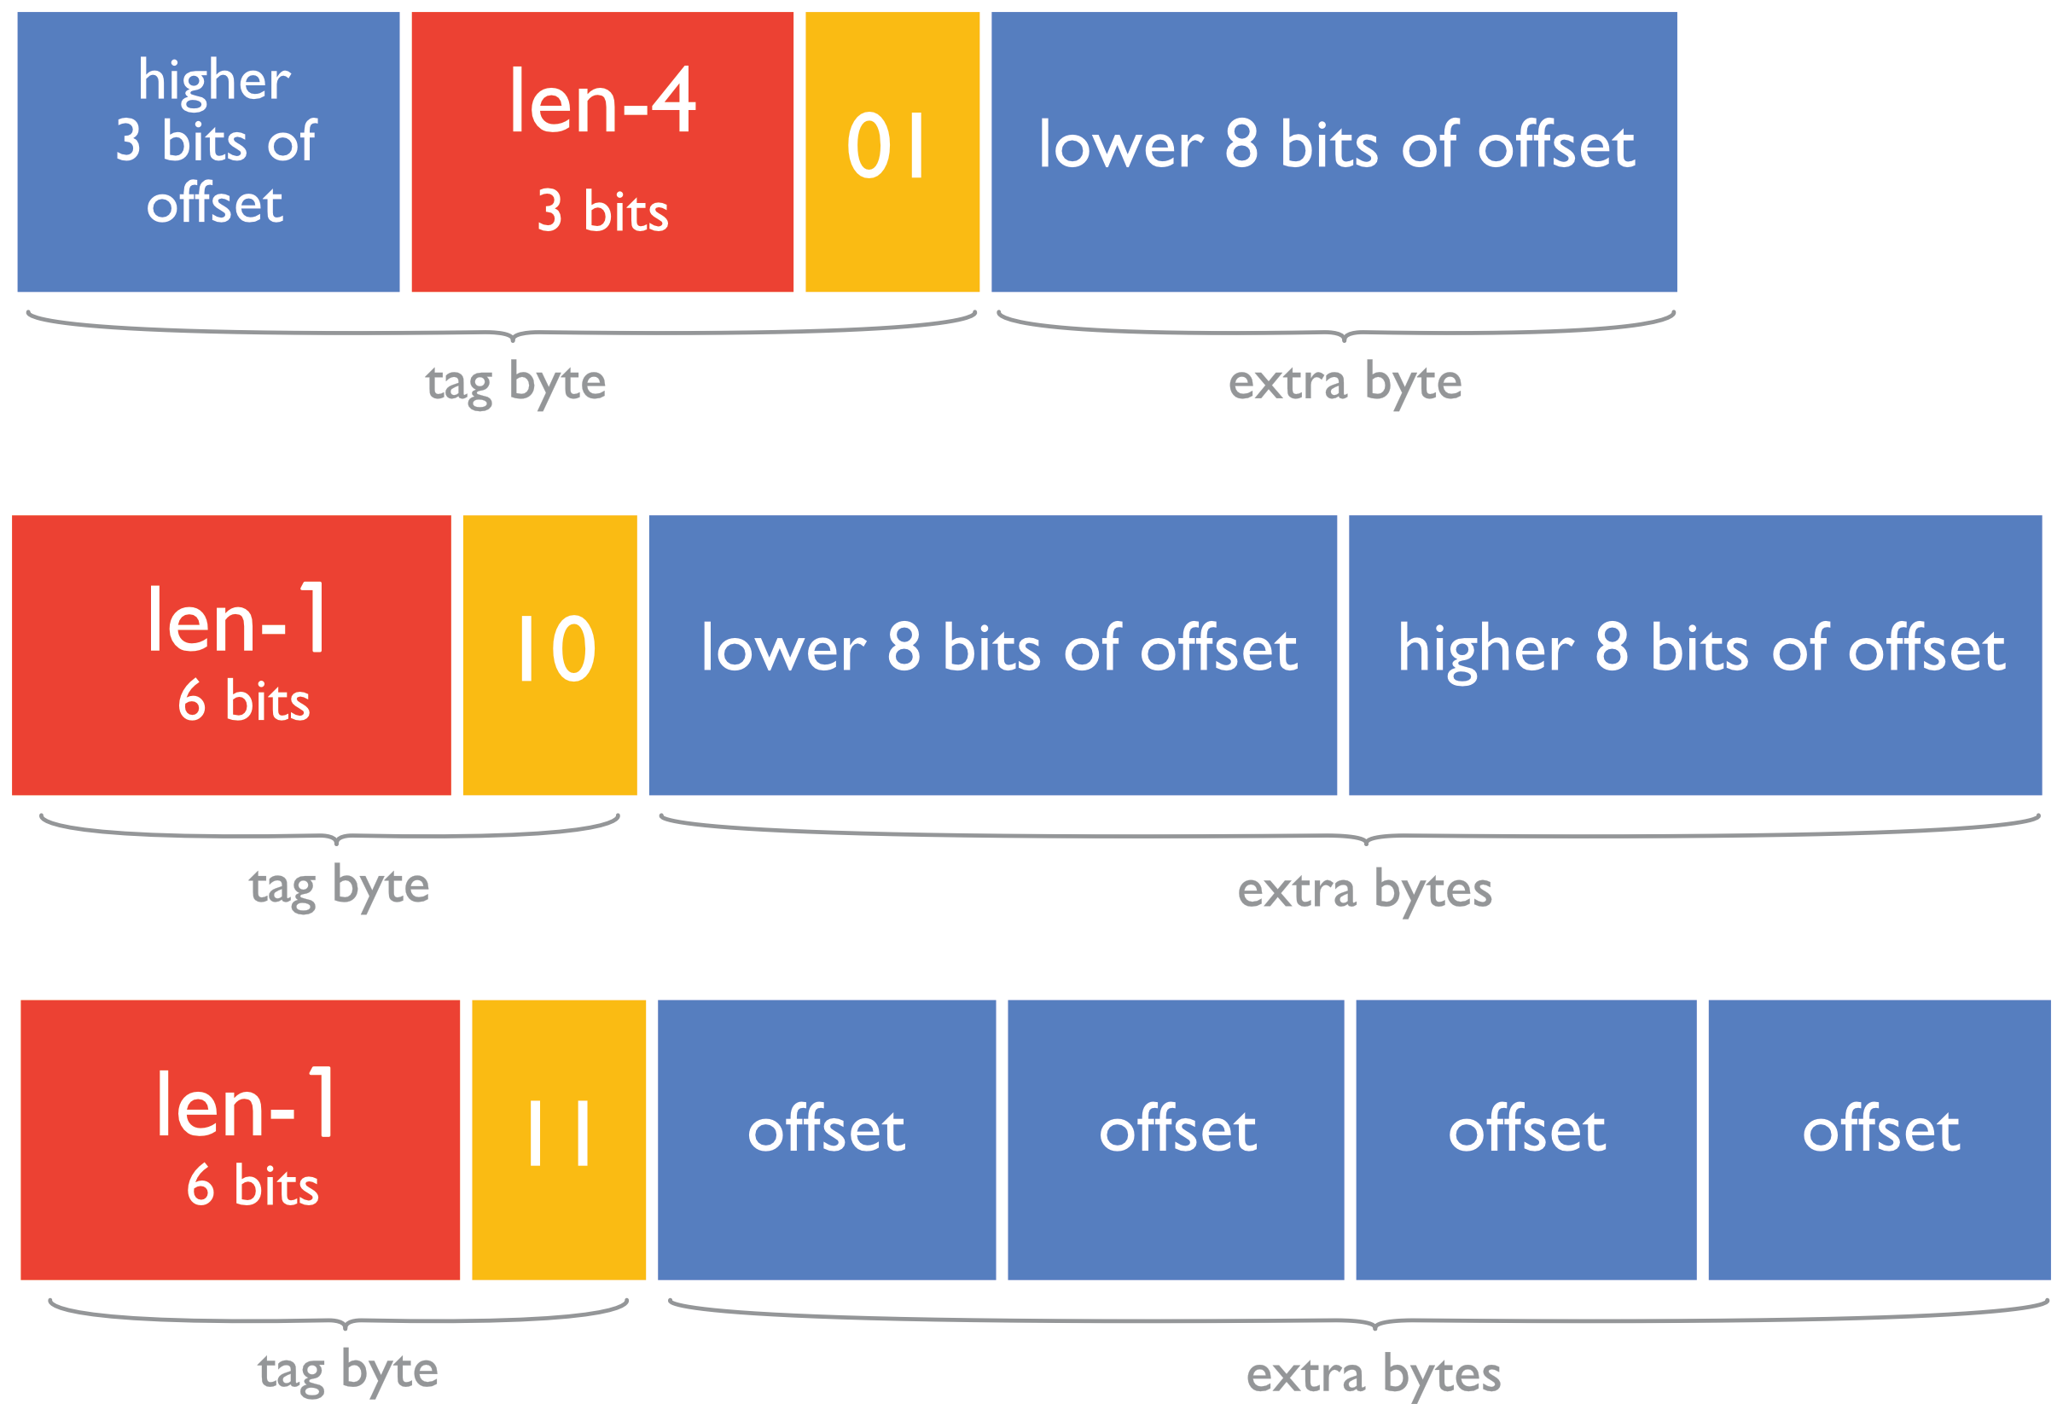
Copia
Offset
Lunghezza copia
1 – 4 extra bytes

Slide 11
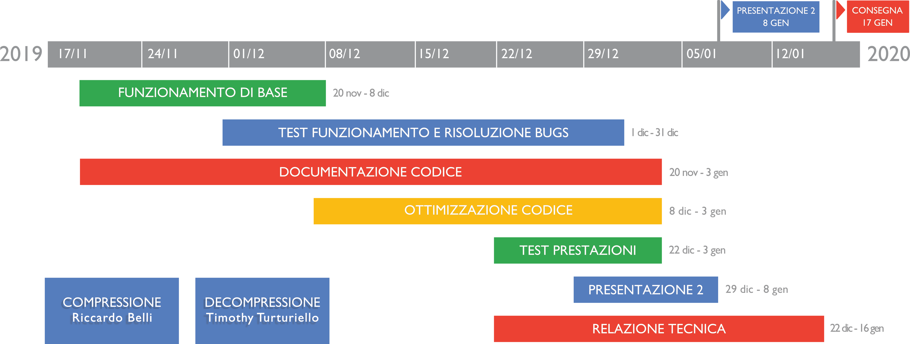

Slide 12



